Slide 1
量化交易策略实操
多因子模型及实战
讲师：张泽亮

Slide 2
PART 1
多因子模型综述
PART 2
APT套利定价理论
PART 3
多因子模型及实战

Slide 3
概述
在20世纪50年代,马科维茨提出的现代投资组合理论（MPT），对现代投资组合管理产生了深远的影响。MPT 最重要的一个理念就是：投资经理必须从整个资产组合的角度，而不是单个资产的角度来构建资产组合。这是因为只要资产之间的相关系数并不为1，构建资产组合就总是会产生一定的风险分散作用。
在 MPT 的基础上，威廉·夏普又提出了资本资产定价模型(CAPM)。该模型引人了alpha 与 beta，非系统性风险与系统风险的概念。该模型定量地给出了风险资产收益与其风险特征之间的关系，即为了补偿投资者所承担的系统性风险而要求获得多少回报。CAPM 是一个典型的单因子模型。
然而，许多随后的研究表明 CAPM 并不能完整地刻画投资组合的系统风险来源。这就必须引人本章所介绍的多因子模型。

Slide 4
因子的背景和用途
因子(factor)是指与个别资产收益相关的变量或特征。多因子模型被用于投资组合构建、投资组合管理、风险管理等。与基于市场风险因子的单因子模型相比，多因子模型提供了更强的解释力和灵活性。多因子模型的优势：
以期望的方式复制或修改特定索引特征的投资组合；
投资组合中，建立对一或多个风险因子的预期敞口，包括那些具体宏观预期，如通胀或经济增长的看法；
对积极管理的投资组合执行详细的风险和回报归因；
了解股票、固定收益和其他资产类别回报的相对风险敞口；
确定与基准相关的活动决策，并度量这些决策的规模；
确保投资者的投资组合达到与投资费用相称的主动风险和回报目标。

Slide 5
PART 1
多因子模型综述
PART 2
APT套利定价理论
PART 3
多因子模型及实战

Slide 6
CAPM 模型简介
CAPM 认为资产的要求回报率(预期回报率)等于无风险利率加上资产的β乘以市场预期风险溢价，其公式如下:
E(R,)=R,+β[E(R.-R,)]
其中β用于度量系统性风险，是多元回归里面的系数。
CAPM 模型的假设条件如下:
(1) 投资者是风险规避的、效用最大化的、理性的个体；
(2) 市场是无摩擦的，没有交易成本、税收和准入限制；
(3) 投资者的投资期限是单期的；
(4) 投资者都有一致的预期或信念；
(5) 所有资产可以无限分割；
(6) 投资者都是价格承受者。

Slide 7

套利定价理论(APT)
套利是一种无风险的操作，不需要资金的净投资，但可以获得预期的正净利润。套利机会是在没有风险和资金净投资的情况下获得预期的正净利润的机会。当一个投资组合包含多个股票时，单个股票的资产特异性或非系统性风险对投资组合收益的方差几乎没有贡献。
Ross(1976)发展了套利定价理论(APT)。投资组合在均衡状态下的预期收益是投资组合风险的线性函数，相对于捕获系统风险的一组因子。与CAPM不同的是，APT并不表明风险因子是什么甚至有多少。相反，对于任何假设产生收益的多因子模型，该理论给出了资产预期收益的相关表达式。假设有 K 个因子产生收益。然后给出资产 i 收益的多因子模型的最简单表达式：

Slide 8
套利定价理论(APT)
相比于 CAPM，APT 模型所要求的假设条件更少：
(1) 资产回报可以用factor model(线性关系)来描述；
(2) 市场上有许多资产，投资者可以通过构造一个分散化组合来消除特定资产带来的风险；
(3) 在那些充分分散化的投资组合之间，市场上不存在套利的机会。
当某个资产通过 APT 模型计算得到的要求回报和市场实际提供的回报不同时，就会存在套利机会。换言之,如果两个组合有着完全相同的风险因子和因子敏感度但回报不同时，就会产生套利机会。在这种情况下,我们可以做多高回报(价格低)的组合，做空低回报(价格高)的组合.在没有初始投资且不承担风险的情况下获得回报差。

Slide 9
套利定价理论(APT)
例题：
假设投资经理手头有三个充分分散的投资组合，并且这三个组合都受同一个风险因子影响，见下表:
为方便讨论，我们假设所有投资者对三个组合的期望收益预测都如上表所示，并且投资期限
均为一年。求R_{f}和λ_{i} 。
5% = R_{f}+0.3(λ_{i})
10%= R_{f}+1.3(λ_{i})
=> R_{f}=3.5%, λ_{i}=5%
投资组合 | 期望收益 | 因子敏感度
组合1 | 5% | 0.3
组合2 | 10% | 1.3
组合3 | 6% | 0.5

Slide 10
套利定价理论(APT)
CAPM 和 APT 模型的比较
(1) APT模型是 CAPM 的一般形式,其假设条件比 CAPM 更宽松。当APT模型只存在一个风险因子，并且这个风险因子是市场风险因子的时候，APT 模型就变成了 CAPM。
(2) APT 模型的假设相比于 CAPM 更少，同时没有对风险因子的数量和风险因子的选取进行限制。
(3) CAPM 假设投资者有一致的预期保证所有投资者都是在无风险资产和市场组合之间分配权重，因此唯一的系统性风险就是市场风险。
(4) CAPM和APT计算出来的都是假设市场在均衡情况下的预期回报。

Slide 11
PART 1
多因子模型综述
PART 2
APT套利定价理论
PART 3
多因子模型及实战

Slide 12
多因子模型
根据使用因子的不同,我们可以把多因子模型分为三类：
宏观经济因子模型 (Macroeconomic Factor Model)
宏观因子模型使用的风险因子都是影响宏观经济的变量,如利率、通货膨胀、信用利差等。这些宏观因子都会显著影响公司未来预期现金流或折现率。但需要指出的是，这些宏观因子在模型中都是以超预期(surprise)的形式存在的，即用实际值减去预期值。
基本面因子模型 (Fundamental Factor Model)
基本面因子模型使用的因子是能反映股票基本面的指标，这些指标能够解释影响股价的不同方面,如市盈率、市净率、财务杠杆、市值等；
统计因子模型 (Statistical Factor Model)
统计因子模型使用的风险因子是那些根据历史数据在统计学上可以显著解释组合回报的变量。统计因子模型最大的优点是不需要太严格的前提假设，只需根据历史数据找出影响因子。然而,这同时也是统计因子模型的缺点。

Slide 13
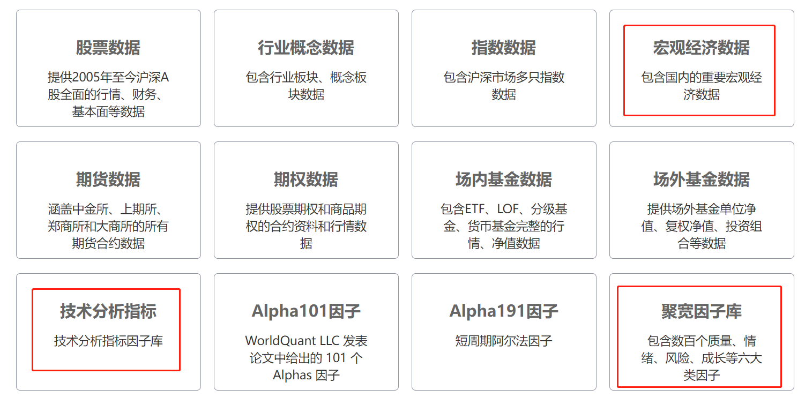
多因子模型
因子库建设示例：
https://www.joinquant.com/data

Slide 14
基本面多因子模型 F-Score 介绍
F-Score是一种量化多因子选股模型，最早用于研究了一个简单的基于会计的基本面分析策略，当应用于一个广泛的高账面市值比公司的投资组合时，是否可以改变投资者的收益分配。其中选择了9个因子来衡量公司财务状况的三个方面：盈利能力、财务杠杆/流动性和运营效率，所选取的因子易于解释易于实现，并且作为汇总性能统计具有广泛的吸引力。然后将每个公司的相关指标归类为“好”或“坏”，这取决于因子对未来价格和盈利能力的含义。变量的赋值等于1（或0），对应相关指标是否是好的(或坏的)。定义总度量F-SCORE为9个二进制信号的和。F-Score被设计用来衡量公司财务状况的整体质量或强度，购买标的的决定最终是取决于F-Score的表现。

Slide 15
F-Score 计算方法
以下我们介绍9个因子/指标的具体含义与计算公式：
1、资产收益率用来衡量这个企业的盈利能力，“扣非”是为了剔除类似于资产变卖、金融投资带来的盈利，大于零表示企业处于盈利状态。
2、经营活动现金流量净额比总资产表示经营业务给企业带来的实际现金流入，其中利润可能包含应收票据或应收账款，大于零表示有实际的现金流入，企业真实获得的盈利。
3、资产收益率变化表示企业盈利能力变化，大于零表示企业盈利加速，处于扩张状态。
4、应计收益率更进一步地衡量企业真实的盈利能力，大于零表示企业盈利更真实。

Slide 16
F-Score 计算方法
5、长期负债率变化用来衡量企业偿债能力的变化，长期负债率=非流动负债/资产总额，小于零表示企业偿债能力增强。
6、流动比率变化用来衡量企业变现能力的变化，流动比率=流运资产/流动负债，流动比率数值越大，企业的变现能力就越强，流动比率大于零表示企业的变现能力在增强。
7、股票是否增发表示企业是否向股市再融资，不融资则表示企业可以自负盈亏，有较为健康的现金流。
8、毛利率变化衡量企业的竞争力变化，大于零表示企业的竞争力在变强。
9、资产周转率变化用来衡量企业的营运效率和管理质量，资产周转率=总营业额/总资产，资产周转率越高则表示企业能很好地利用自身资产生产商品/服务并销售出去，大于零则表示企业的营运效率和管理质量在提升。

Slide 17
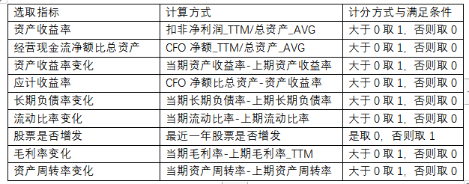
F-Score 计算方法
当满足条件时各项指标会取到0或1的值1累加起来会得到取值范围在 [0,9] 的F-Score。
选股结果可以分为三组，[0,3] 为low组，[4,6] 为middle组，[7,9] 为high组。

Slide 18
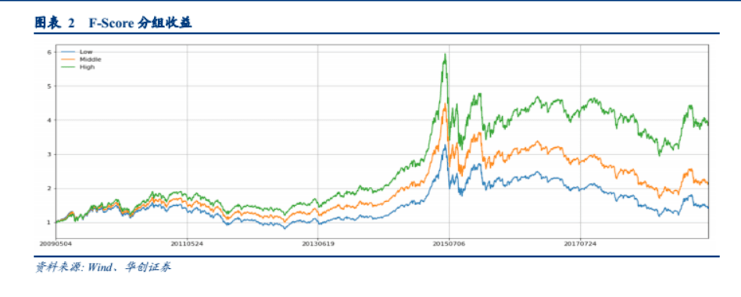
F-Score 效果验证
从分组收益来看，F-Score 具有显著的收益区分能力，高 F-Score 显著跑赢低 F-Score 组。

